Slide 1
Diretrizes curriculares do curso de Ciências Contábeis
U E R N
Campus Avançado de Patu-RN
Departamento de Ciências Contábeis

Slide 2
Diretrizes Curriculares do Curso de Ciências Contábeis
São o conjunto de princípios e critérios a serem observados pelas IES, na organização, no planejamento, no desenvolvimento e na avaliação da graduação em Ciências Contábeis (CNE, 2024).
Res. CNE/CES nº 1, vigorando desde 2/05/2024 (12 arts., 1 apêndice)
Objetivo: alinhar a formação dos estudantes à realidade e às demandas do mercado contábil.
Prazo: 2 anos.
Notes:
As diretrizes anteriores constavam na Resolução CNE/CES nº 10, de 16 de dezembro de 2004.

Slide 3
Estrutura da Res. CNE/CES nº 1
CAPÍTULO I – Das disposições preliminares
CAPÍTULO II – Do perfil e das competências do egresso
CAPÍTULO III – Da organização do curso
CAPÍTULO IV – Das disposições finais
APÊDICE 1 – Competências e habilidades

Slide 4
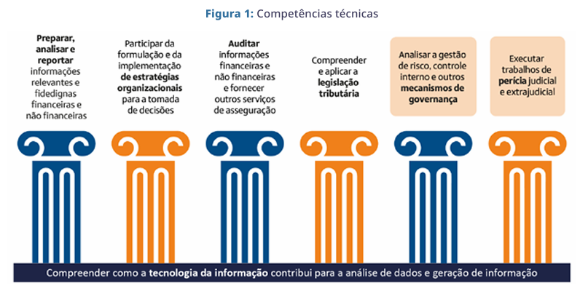
Fonte: CFC (2024, p. 9)
Notes:
As quatro primeiras foram elaboradas com base nos padrões educacionais do IFAC. Para adequar esse parâmetro à realidade brasileira, foram acrescentados a perícia, os mecanismos de governança e a tecnologia da informação, como uma compe tênciatransdisciplinar

Slide 5
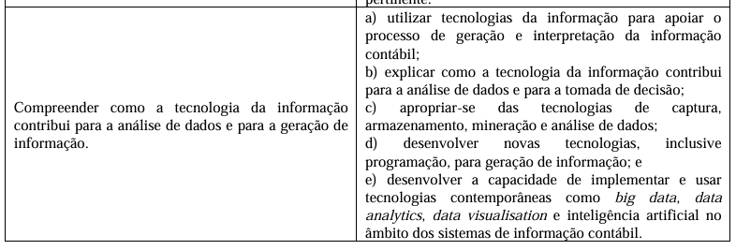
Exemplo de habilidade e competências...
Fonte: CNE (2024, p. 5)

Slide 6
Algumas mudanças...
Os alunos serão formados com base nos valores ESG e nas novas tecnologias e ambientes digitais
O curso deve priorizar o estudo de informações financeiras e não financeiras.
O foco agora é fortalecer as habilidade e competências
Pode-se oferecer:
I - estágio supervisionado; ou II - laboratório de simulações.
O TCC é um componente curricular opcional.
Organizar processo de acompanhamento contínuo do egresso para melhoria do curso.
Fazer uma análise SWOT da região onde o curso está inserido, para saber quais são as demandas do mercado e definir o perfil do egresso diante das novas diretrizes.
Notes:
Os alunos serão formados com base nos valores ESG (Environmental, Social, and Governance) e nas novas tecnologias e ambientes digitais

Slide 7
Para se ajustarem, as IES devem:
reestruturar o Projeto Pedagógico do Curso (PPC);
promover a formação de professores (diretrizes, metodologias ativas);
fomentar a interdisciplinaridade e multidisciplinaridade (ESG);
incluir experiências práticas e articuladas com o mundo do trabalho (estágios, laboratório, projetos);
fazer avaliação contínua do processo de aprendizagem (desempenho acadêmico, feedback de estudantes e mercado).
etc.

Slide 8
Elaborado pela Comissão Nacional de Educação Contábil do CFC, coordenada pela Contador Maria Clara Bugarim.
Objetivo: fornecer uma análise detalhada e esclarecimentos sobre as diretrizes que orientam a formação dos profissionais de contabilidade no Brasil
https://cfc.org.br/wp-content/uploads/2024/10/guia_diretrizes_curriculares.pdf

Slide 9
Referências
CONSELHO FEDERAL DE CONTABILIDADE (CFC). Diretrizes curriculares nacionais do curso de Ciências Contábeis: comentada. Brasília: CFC, 2024. Disponível em: https://cfc.org.br/wp-content/uploads/2024/10/guia_diretrizes_curriculares.pdf. Acesso em: 5 out. 2024.
CONSELHO NACIONAL DE EDUCAÇÃO (CNE). Câmara de Ensino Superior (CES). Resolução CNE/CES nº 1, de 27 de março de 2024. Institui as diretrizes curriculares nacionais do curso de graduação em Ciências Contábeis, bacharelado. Disponível em: http://portal.mec.gov.br/index.php?option=com_docman&view=download&alias=257031-rces001-24&category_slug=marco-2024&Itemid=30192. Acesso em: 5 out. 2024.
Notes:
As diretrizes anteriores constavam na Resolução CNE/CES nº 10, de 16 de dezembro de 2004.

